Slide 1
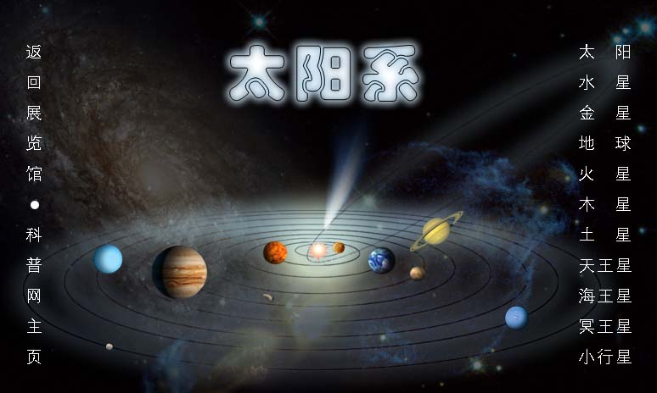
第二专题 宇宙之基
一、物质世界的客观实在性
二、社会生活在本质上是实践的
三、客观规律性和主观能动性
马克思主义基本原理

Slide 2
本专题主要问题
理论问题
1、世界观、哲学以及哲学的基本问题
2、什么是物质、意识
3、世界的物质统一性，物质与运动、相对静止
4、物质运动与时间空间、时间与空间的特性
5、社会生活在本质上是实践的
6、客观规律性和主观能动性、意识的能动作用
实践问题
从实际出发，主观主义
马克思主义基本原理

Slide 3
教学目的：
学习和把握马克思主义唯物论的基本观点，着重了解世界的物质统一性和实践的基本观点，为树立科学的世界观打好理论基础。
马克思主义基本原理

Slide 4
教学重点：
1.马克思主义的世界观和方法论
2.世界的物质统一性
3.客观规律性和主观能动性的统一
马克思主义基本原理

Slide 5


一、物质世界的客观实在性
世界的本质是什么？人与世界的关系是怎样?这是人们在实践中不能不回答的问题，也是学习马克思主义首先必须回答的问题。
物质世界的本质是什么
人与世界的关系怎样
马克思主义基本原理

Slide 6
（一）世界观与哲学基本问题
1、世界观与哲学
世界观是人们对整个世界的总体看法和根本观点；方法论是人们认识和改造世界所遵循的根本的方法的学说和理论体系。
方法论和世界观是统一的，即有什么样的世界观就有什么样的方法论，方法论体现世界观。
而哲学是系统化、理论化的世界观，又是方法论。
马克思主义基本原理

Slide 7
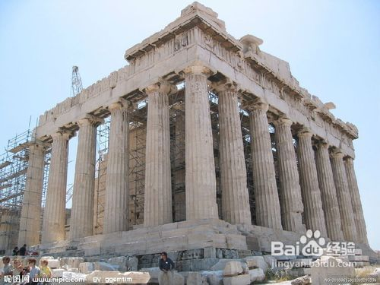
关于哲学的种种说法
哲学、爱智慧、苏格拉底
philosophia由philos和sophia两部分构成，philos由动词philein而来，是philein的形容词形式，philein是动词，指“爱”，而sophia指“智慧”，从而，philosophia按其本义而言，乃是指“爱智慧”。
“自知自己无知”，哲学的智慧即是自己知道自己没有智慧的那种智慧。
马克思主义基本原理

Slide 8
数千年来，中国哲学有“智慧”，但一直没有“爱智慧”，有“智慧之学”，而没有“爱智慧之学”。
马克思主义基本原理

Slide 9
前几年国内学界争论得轰轰烈烈的“中国哲学的‘合法性’问题”，实际是一个假问题。当德里达说中国没有“哲学（philosophie）”时，他讲的“哲学”和汉语语境中的“哲学”讲的并不是一回事。
马克思主义基本原理

Slide 10
其实，中国有没有哲学？中国哲学是不是“哲学”？这要看你怎么理解“哲学”这个词。如果理解为“爱智慧”，则中国从来没有过，今天也没有。
中国人自古以来从来没有因为对智慧本身的热爱而研究智慧的，总是为了别的目的，如解脱烦恼，长生久视，如治国平天下，如协调人际关系。
马克思主义基本原理

Slide 11
然而，如果把“哲学”按我们通常那样理解为“智慧之学”，中国当然自古就有了，今天也还有的是，甚至是铺天盖地，“从娃娃抓起”。
于丹讲《论语》、讲《庄子》，儿童读经，都属于此列。这些智慧之学是要叫人“受用终身”，但不是叫人探索人生和宇宙的秘密，有所创造有所发明。老百姓学了“智慧之学”可以提高自己的“幸福指数”、养生，当官的学了可以青云直上、稳座江山，企业家、军事家学了可以运筹帷幄、决胜商（战）场。
马克思主义基本原理

Slide 12
与此不同的是，西方哲学从一开始就有一种不计功利、只求兴趣的倾向。古希腊泰勒斯为观察星空而失足掉入水坑，遭到他的女奴的嘲笑；但他一旦把观察天象的知识用于预测橄榄油丰收，就发了大财。由这个故事可以看出，古希腊哲人明明知道知识的用处，懂得“科学技术是第一生产力”的道理，却并不看重这种用处。
马克思主义基本原理

Slide 13
赫拉克利特出生在伊奥尼亚地区的爱菲斯城邦的王族家庭里。他本来应该继承王位，但是他将王位让给了他的兄弟，自己跑到女神阿尔迪美斯庙附近隐居起来为研究哲学而放弃王位，最后饿死在牛栏；
毕达哥拉斯发现了勾股定律，举行了一次“百牛大祭”；
马克思主义基本原理

Slide 14
德谟克利特说，发现一个事物的原因比当波斯人的王还好；
柏拉图的学园中，有人问学这些知识有什么用，柏拉图用一个银币打发他开路。
马克思主义基本原理

Slide 15
亚里士多德总结道：哲学起源于“惊异”。惊异是一种超功利的兴趣，具有精神上的超越性，它所激发的是一种纯粹的“爱”的追求。什么是“爱”？这是一种生命力的冲动，是生命对精神生活的一种向上的追求。
中国传统文化中缺乏的就是这样一种“爱”，缺乏对纯粹精神性的追求，只关心肉体（或与肉体不分的精神），而不关心纯粹精神。
马克思主义基本原理

Slide 16
“爱智慧”从古希腊以来就意味着某种超越性，不是用于别的目的，而是超越于一切目的。
马克思主义基本原理

Slide 17
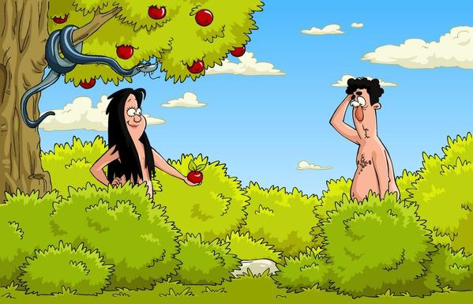
智慧与原罪
亚当，根据《圣经·创世纪》记载，耶和华造就了一男一女，男的称亚当，女的称夏娃。亚当是用地上的尘土造成的，夏娃则是耶和华取亚当身上的肋骨造成的。二人住在伊甸园中，里面有两颗特别的树，一颗生命之树，一颗是智慧之树，吃了生命之树的果子可以长生不老，吃了智慧之树的果子便有智慧，后来夏娃受蛇的哄诱，偷食了智慧之树所结的果，也让亚当食用，二人遂被耶和华逐出伊甸园，成为人类的袓先。按照基督教，偷食禁果有了智慧，却是人类原罪及一切其它罪恶的开端。
马克思主义基本原理

Slide 18
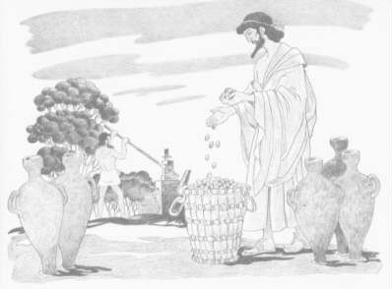
泰勒士与哲学
泰勒士（约公元前624—前547）他是古希腊米利都学派的创始人，被称为当时希腊“七贤”之一。是西方哲学史上第一个哲学家和物活论者。据说曾游历过埃及等地，并测量过金字塔的高度，还成功预测过一次日蚀 。 泰勒士提出水是一切事物的基本要素，水可以是液体、气体或固体，万物由水生成，消灭后复归于水。他开辟的物理学研究路线，是西方科学思想的开始。泰勒士的哲学思想是古希腊唯物主义哲学的开始。 黑格尔称“从泰力士起，我们才真正开始了我们的哲学史” 。
马克思主义基本原理

Slide 19
一天，一位古希腊人一边走路一边观察天象，几乎入了迷，一不小心掉进了身边的一个小水坑里去了。这情景恰巧被一位色雷斯婢女看见，便发出嘲笑：“先生只顾观天而忘了地上的事情，实在可笑。”这位先生便不慌不忙地答道：“在无限的宇宙中，人类的活动范围是如此之狭小，有人忙于地上的琐事而忘了看天，那更是一种无知。” 这位古希腊人名叫泰勒斯，生活在公元前6世纪，是有记载的第一位哲学家。 泰勒斯掉入水坑而被婢女取笑的故事，成了人们嘲笑哲学“无用”的经典例证，但也成了哲学家们对哲学特点的定位坐标。柏拉图曾对此评论道：“这个讽刺嘲笑是针对所有生活在哲学之中的人的。……他们所关心的是：什么是人？和其他生物相比，人应该干什么？应该忍受什么？他们坚持不懈地研究着这些问题。”由于这些问题不能解答现实生活中的具体问题，所以“凡事哲学者，总会被这般取笑。”
现代德国哲学家海德格尔甚至由此得出结论说：“哲学即是人们本质上无所取用而婢女必予取笑的那样一种思。”
马克思主义基本原理

Slide 20
黑格尔对哲学的比喻
“厮杀的战场”：古往今来，哲学派别林立，思想纷呈，各派哲学相互批判辩难，甚至相互否定，因此哲学就犹如一个千军万马厮杀的战场，各派哲学在此驰骋冲杀。但是厮杀的结果并非是尸横遍野，一无所留。在各派哲学思想的相互否定批判下，哲学一步步向纵深处发展。所以在各派哲学的角逐中，没有哪派哲学获胜，而最终获益的只是哲学自身。
维特根斯坦说：“在哲学中，竞赛的获胜者是能够跑得最慢的人。或者：最后一个到达的人。”
马克思主义基本原理

Slide 21
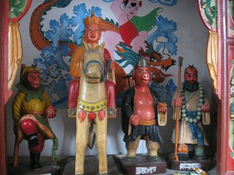
“庙里的神”
黑格尔曾形象地把哲学比喻为“庙里的神”。他说：“一个有文化的民族竟然没有形而上学(注：哲学)——就像一座庙，其他地方都装饰得富丽堂皇，却没有至圣的神那样。”的确，哲学不是物质性的东西，哲学也不会直接给你带来金钱，但它却是那辉煌物质世界里最高尚的精神，它可以使你在精神上拥有整个世界，使你心灵的家园结出累累硕果。哲学是人类精神的“灵光”，它应当建构人类生活的精神坐标，以阐扬崇高、贬抑渺小作为自己的根本使命。
马克思主义基本原理

Slide 22

密涅瓦的猫头鹰
希腊神话中智慧女神密涅瓦肩上的猫头鹰，是智慧和理性的体现。猫头鹰的一个特点是在黄昏起飞。黑格尔借这个譬喻说明“哲学的认识方式只是一种反思——意指跟随在事实背后后面的反复思考。”另外它还暗示，哲学家经历长久的沉思，等待瓜熟蒂落的那一刻，犹如猫头鹰等待黄昏的来临，然后展翅飞翔。这似乎给哲学研究者一个深刻的启示：进入深邃复杂的哲学领地，注定得甘于寂寞。
马克思主义基本原理

Slide 23
“花蕾，花朵和果实”
植物长出花蕾，而后开出花朵，再后结为果实，由花蕾到花朵到果实，是逐一替代的过程。自哲学诞生起，不同时期有不同的哲学思想派别。后起的哲学并非凭空而生，它总是在批判和继承前期哲学的基础上另有发展，它不可能完全脱离已往的哲学，而是在更广阔的视野下和更新的领域里取得自身的立足之地。这就如同由花蕾到果实，是逐一替代的过程，体现了在否定中的自我发展。按列宁的说法就是螺旋式逐渐上升。所以黑格尔认为，哲学是历史性的思想，哲学史是思想性的历史。真理在于这个不断变化发展的生命的整体。
怀特海说：“欧洲哲学传统最确实的一般的特征是，它由对柏拉图的一系列脚注构成。”
马克思主义基本原理

Slide 24
“同一句格言”
“同一句格言”：黑格尔曾说，同一句格言从一个饱经风霜的老人的口里说出与从一个未经世事的年轻人口里说出，其效果是全然不同的。一个老人口中的格言可能浸透了他所有的人生阅历，他已给这句格言赋予了深厚的切身体验，他口中的格言已非年轻人眼中的一个普通的知性的道理，而是与生命息息相连的理念，其中包含了无数的升沉荣辱人世沧桑。因此学哲学不仅需要勤于思维，更要浸入主体的生命体验。当哲学饱含人生体验，达到一种审美的境界，才真正体现出理性的伟力。
马克思主义基本原理

Slide 25


动物听音乐
对大多数哲学门外汉而言，要颖悟哲学的魅力，无异于动物听音乐。一个概念的世界，其间思维奏出无声的乐曲，谁拥有机敏的耳能听出那美妙的旋律呢？当思想轻微的足音悄然踏至，谁会在胸中升起无限的喜悦呢
马克思主义基本原理

Slide 26
哲学、科学、宗教
科学是人类认识能力的产物，作为人类认识世界和改造世界的工具和手段，或者结果，它们的对象通常是具体的有限的现实的，并且能够形成具有一定的普遍必然性的知识。科学是理性的产物。
宗教不是理性而是信仰，产生于人类精神的终极关怀，即对宇宙的真实存在和终极奥秘以及包括人自己在内的所有存在物的来源、归宿和实在性的关怀或牵挂，因而宗教的对象是具有永恒无限之特征的超验的和理想性的存在，对于这样的对象不可认识只能信仰。
哲学居于两者之间，一方面像科学一样属于理论思维，诉诸理性；另一方面，又像宗教一样起源于人类精神的“终极关怀”，追求热爱的是永恒无限的智慧境界。
马克思主义基本原理

Slide 27
与科学和宗教相比，哲学有其优越之处，因为科学不能解决人类的终极关怀问题，而宗教诉诸信仰，缺少理性的明晰。但是哲学的优越之处也恰恰是其局限所在：哲学既起源于人类精神的终极关怀，它的对象就一定是永恒无限的东西，而那是理性难以企及的。结果，哲学既缺少宗教诉诸信仰的简单便利，同时又无法达到科学知识所特有的确定性，这使得哲学陷入一个尴尬境地——它试图成为科学却从来就不具备科学所应该具备的条件，因而“不可能得到解决”就成了哲学的标志，以至于有哲学家说：哲学问题的特质就是“我不知道出路何在”。
哲学的历史不是知识的发展史，因为哲学不是知识，因而是问题的演变史。哲学就是哲学史，哲学史就是哲学。
马克思主义基本原理

Slide 28
2.哲学的基本问题
（1）世界的万事万物尽管无限多样，但归结起来无非是两类：物质现象和精神现象。人类的一切活动归纳起来也是两类：认识世界和改造世界。世界的这两大类现象和人类的这两大类活动，都不能不涉及思维和存在、精神与物质的关系问题。
马克思主义基本原理

Slide 29


（2）思维和存在的关系问题是哲学的基本问题。
马克思主义以前一些哲学家对哲学基本问题的探讨。
黑格尔指出：思维和存在的对立是哲学的起点，这个起点构成哲学的全部意义。
费尔巴哈认为，这个问题是哲学史上最重要又最困难的问题，整个哲学史其实只在这个问题周围绕圈子。
马克思主义基本原理

Slide 30
恩格斯第一次明确提出思维和存在的关系问题是哲学基本问题。
他说：全部哲学，特别是近代哲学的重大的基本问题，是思维和存在的关系问题。
马克思主义基本原理

Slide 31
哲学基本问题的内容：
第一方面，思维和存在谁为第一性、谁为第二性的问题；
第二方面人们的思维能不能正确认识客观世界的问题。
马克思主义基本原理

Slide 32
哲学基本问题是人们在认识世界和改造世界的活动中经常遇到的问题。
人的认识和改造世界的活动，就是人作为主体与客观世界相互作用的过程。没有存在和思维关系的发生，任何认识和改造世界的活动都不可能实现。所以哲学基本问题也是人们在实际活动中的基本问题。
马克思主义基本原理

Slide 33
哲学基本问题是解决和回答其他一切哲学问题的前提和基础
对哲学基本问题第一方面的不同回答是划分唯物主义和唯心主义的唯一标准。唯物主义把世界本源归结为物质主张物质第一性、意识第二性，意识是物质的产物；唯心主义把世界本源归结为精神，主张意识第一性，物质第二性，物质是意识的产物。
马克思主义基本原理

Slide 34
对哲学基本问题第二方面的不同回答，哲学可划分为可知论和不可知论。
马克思主义基本原理

Slide 35
与哲学基本问题相一致，社会存在与社会意识的关系问题是社会历史观的基本问题，凡是认为社会存在决定社会意识，是历史唯物主义，凡是认为社会意识决定社会存在的，是历史唯心主义。
马克思主义基本原理

Slide 36
马克思主义产生以前的历史观都是唯心主义的。如：“劳心者治人，劳力者治于人。” “历史的意义在于‘超人’的诞生，‘超人’具有‘决定一切的力量’。”
马克思主义基本原理

Slide 37
围绕着世界状态怎么样的问题，形成了辩证法与形而上学两种不同的发展观。辩证法坚持用联系、发展的观点看问题，认为的根本原因在于事物的内部矛盾。形而上学则主张用孤立的、静止的观点看世界，否认事物内部矛盾的存在。
马克思主义基本原理

Slide 38
（二）物质的客观实在性
1.马克思主义哲学的物质观及其重大意义
马克思主义哲学继承了以往唯物主义物质观的合理思想，在总结19世纪自然科学重大成果的基础上，创立了辩证唯物主义的物质观。这是哲学物质观发展的高级阶段。
马克思主义基本原理

Slide 39
古代的物质观：水、气、无限者、原子
把某种物质形态作为“物质”，而且是直觉或猜测的结果
近代物质观：物质“原子”
把一定的物质结构作为“物质”，是自然科学发展的结果，具有机械性和形而上学性。
它们的共性：把特殊作为一般，混淆一般与个别
马克思主义基本原理

Slide 40

早在19世纪80年代恩格斯就对物质观作了科学的说明。他指出：“实物、物质无非是各种实物的总和，而这个概念就是从这一总和中抽象出来的。”从而说明“物质”作为哲学范畴，它是对各种具体实物共性的概括。
马克思主义基本原理

Slide 41

列宁进一步发挥了恩格斯的思想，他说：“物质是标志客观实在的哲学范畴，这种客观实在是人通过感觉感知的，它不依赖于我们的感觉而存在，为我们的感觉所复写、摄影、反映。”简言之，物质是不依赖于我们的意识而存在，并为我们的意识所反映的客观实在。
物质范畴是对物质世界多样性所作的最高的哲学概括，物质的唯一特性是客观实在性。
马克思主义基本原理

Slide 42
列宁物质定义的三层涵义：
1、物质是一个哲学范畴。
2、物质是客观实在。
3、物质能够被人所认识。
马克思主义基本原理

Slide 43
2.意识是物质世界长期发展的产物，是人脑的机能和属性，是人脑对物质世界的反映。
马克思主义基本原理

Slide 44
（1）意识从其起源来看是自然界长期发展的产物，而且是社会劳动的产物。
意识的产生经历了三个发展阶段。即由一切物质所具有的反映特性到低等生物的刺激感应性，再到动物的感觉和心理，最终发展为人类意识。
马克思主义基本原理

Slide 45
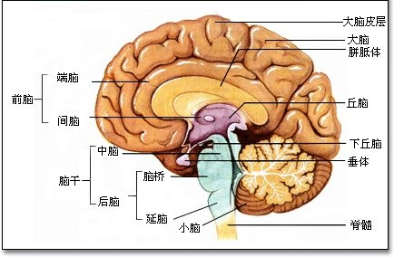
（2）意识是人脑的机能和属性
人类的意识
活动主要发生在大脑皮层
人的精神活动都和大脑皮层有关，人脑的生理活动是人的意识活动的物质基础，意识活动不等同于生理活动而是独立于生理活动之上的。关于人脑如何产生意识的机制是现代科学的一个重大课题，搞清这个课题对于坚持唯物论、提高人的智力水平，增强人的体质都有重要意义。
马克思主义基本原理

Slide 46

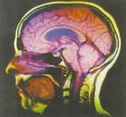
（3）意识从其本质来看是物质世界的主观映象，是客观内容和主观形式的统一。
人的大脑就像一个加工厂。如图：
→进入人脑→
→产生意识
马克思主义基本原理

Slide 47
意识在内容上是客观的，主观性表现在：形式上是主观的；创造性；个体意识的差异性。
马克思主义基本原理

Slide 48
3.列宁的物质定义的意义
列宁的物质定义言简意赅，包含了极其丰富的内容，具有多方面的重大理论意义。
第一，坚持了物质的客观实在性原则，坚持了唯物主义一元论，同唯心主义和二元论划清了界限。
第二，坚持了能动的反映论和可知论，有力地批判了不可知论。
马克思主义基本原理

Slide 49
第三，体现了唯物主义与辩证法的统一。列宁的物质定义是对物质世界的无限多样性的最高程度的哲学概括，它把客观实在性作为一切物质形态的唯一的共同的属性，这就既把哲学物质范畴与具体的物质形态联系起来，又把它们区别开来，体现了共性与个性的辩证法，从而克服了形而上学唯物主义的缺陷。
马克思主义基本原理

Slide 50
第四，体现了唯物主义自然观与历史观的统一。列宁的物质定义把作为客观实在的人类实践包括到对物质范畴的理解中，这就把客观性原则贯彻到历史领域，确立了统一地说明自然过程和历史过程的唯物主义原则，使唯物主义成为彻底的、完备的、真正科学的理论。
马克思主义基本原理

Slide 51
现代科学的发展证明了马克思主义的物质观的正确性。现代科学表明，物质具有极为丰富的形态、极为复杂的结构和极为多样的特性。 但它们都是不依赖于人的意识的客观实在。
马克思主义基本原理

Slide 52
（三）世界的物质统一性
1.世界的统一性在于它的物质性
世界统一性问题是指世界上万事万物有没有统一性，即有没有共同的本质或本原。
一元论认为世界有一个共同的本原（包括唯物主义一元论和唯心主义一元论）；二元论（唯心主义）认为世界的本原有两个或两个以上。
马克思主义认为世界本原是统一的，其真正统一性在于它的物质性。也就是说整个世界统一于物质。
马克思主义基本原理

Slide 53
现代科学的发展已经证明了世界的物质统一性：
比如关于自然界演化的“四大起源”理论，宇宙起源的大爆炸理论、地球的起源、生命的起源和人的起源等理论。哥白尼创立的太阳中心说、开普勒行星运动的规律表明天上和地上是一样的都统一于物质世界。牛顿的万有引力定律进一步发现，引起地球上一个苹果下落的力量和引起行星运动的力量都是同一个物质力量，即万有引力。
马克思主义基本原理

Slide 54


世界是物质的，这是马克思主义哲学关于世界本原的回答。而且，物质还是运动的。
2、运动是物质的根本属性。
运动是标志世界的一般变化和一般过程的哲学范畴，最大的哲学范畴之一，它包括宇宙间的一切变化和过程。
马克思主义基本原理

Slide 55
恩格斯说：“运动，就最一般的意义来说，就它被理解为存在的方式、被理解为物质的固有属性来说，它包括宇宙中发生的一切变化和过程，从单纯的位置移动起直到思维。”
唯物辩证法认为，运动是物质的根本属性和存在方式。运动包括位置移动、量的变化和质的变化。
马克思主义基本原理

Slide 56
物质和运动是不可分割的。这种理解包括以下两层含义：
第一、 物质是运动着的物质，没有不运动的物质。
从宏观的天体到微观的粒子，从无机界到有机界，从生物界到人类社会，万事万物无一不是运动的。这表明运动是物质的根本属性和存在方式，任何物质都不可能离开运动而存在。
马克思主义基本原理

Slide 57
设想不运动的物质是形而上学的错误观点。哲学史上，形而上学的观点认为，事物在本质上是不运动、不变化的。
马克思主义基本原理

Slide 58

古希腊哲学家芝诺推论出物质不是运动变化的，属于形而上学的诡辩论
二分辩；飞矢不动；追龟辩。
A—C—B——--Z
马克思主义基本原理

Slide 59
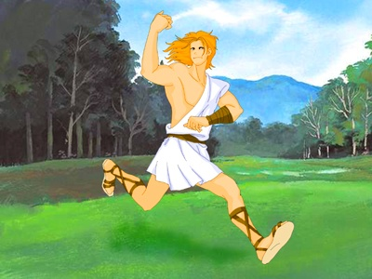


追龟辩：阿基里斯追不上乌龟
马克思主义基本原理

Slide 60



马克思主义基本原理

Slide 61
即使有运动和变化，也只是位置的移动和数量的增减，不会发生质的变化。同时，形而上学还认为，运动变化的原因不在事物的内部，而在事物的外部，一切运动变化都是由于外力推动的结果。
马克思主义基本原理

Slide 62
第二，运动是物质的运动，没有不是物质的运动。
自然科学证明了世界上没有离开物质的运动，从简单的机械运动到复杂的社会运动和思维运动，都离不开物质主体。各种运动形式的承担者都是物质，世界上不存在没有物质的运动。
设想无物质的运动，必然陷入唯心主义。哲学史上，唯心主义总是想方设法抽掉运动的物质主体，把运动归结为精神的运动。
马克思主义基本原理

Slide 63
物质世界的运动是绝对的，而物质在运动过程中又有某种暂时的静止，静止是相对的，静止是运动的特殊状态。
马克思主义哲学在肯定物质运动的同时，并不否认物质也具有某种静止的状态和稳定的形式。
马克思主义基本原理

Slide 64


所谓静止，是标志物质运动在一定条件下，一定范围内处于暂时稳定和平衡状态的哲学范畴，它是运动的特殊状态。它有二种基本情形：其一是指相对于一定的参考系，事物没有发生相对位置的移动。其二是指事物没有发生质变。
马克思主义基本原理

Slide 65
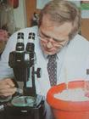


承认静止的意义在于：静止是事物存在和发展的必要条件，是人们认识事物的必要前提，是测量和计算运动的尺度。
8844.43
马克思主义基本原理

Slide 66
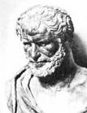
赫拉克利特：人不能两次踏进同一条河流。（承认运动变化）
克拉底鲁：人甚至一次也不能踏进同一条河流。（否认相对静止）
马克思主义基本原理

Slide 67
运动和静止的关系：物质的运动是永恒的和无条件的，因而是绝对的；静止是暂时的和有条件的，因而是相对的。运动和静止相互包含，“动中有静，静中有动”。把运动和静止割离开来的形而上学不变论和相对主义诡辩论都是错误的。
马克思主义基本原理

Slide 68

2、时间和空间是物质运动的存在形式
时间和空间的含义：
时间是物质运动的持续性和顺序性。所谓持续性，是指任何一个物体的运动都要经历一个或长或短的过程。所谓顺序性，是指不同事物之间运动过程的出现有一个先后顺序关系。时间的特性是一维性，即时间只有一个方向，具有不可逆性。
马克思主义基本原理

Slide 69
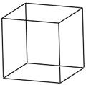

空间就是运动着的物质的广延性或伸张性，是指物体的位置、规模和体积。空间的特点是三维性。
马克思主义基本原理

Slide 70
物质运动与时间、空间。
作为运动着的物质的存在形式，时间和空间与物质运动是不可分离的。
这具体表现在两个方面：一方面，物质运动离不开时间和空间，离开时间和空间的物质运动是无法存在的。另一方面，时间和空间离不开物质运动，离开物质运动的时间和空间是不存在的。设想超时空的存在，只能导致唯心主义；设想无物质、无运动的时空，是形而上学的观点。
马克思主义基本原理

Slide 71
时间与空间的绝对性与相对性
时间与空间的绝对性指它的客观性，即不依人的意志为转移。
时间与空间的相对性，即时间空间相对不同对象发生变化。
任何不同的对象，时间空间都是相对的，而且根据相对论，高速运动的物体，出现时间膨胀与空间压缩。
马克思主义基本原理

Slide 72

时间与空间的有限性和无限性的。
时间的有限性是指具体对象，无限性是指整个物质世界的时间没有起点和终点。
空间的有限性指具体事物而言，无限性指整个宇宙空间的无限。
空间的有限性和无限性
有限
无限
马克思主义基本原理

Slide 73
2014考研试题：
海的“贯通东流”水系的形成年代，如果说上游的沉积物从青藏高原、四川盆地顺流而下能到达下游，这就表明长江贯通了，这就是物源示踪，我国科学家采用这一方法，研究长江中下游盆地沉积物的来源，从而判断长江上游的物质何时到达下游，间接指示了长江贯通东流的时限，他们经过10多年的研究，提出长江贯通东流的时间距今2300多万年，这一研究成果从一个侧面显示出：
A.时间和空间是有限的，物质运动是永恒的
B.时间和空间是通过物质运动的变化表现出来的
C.时间和空间是标示物质运动的观念形式
D.时间和空间是物质运动的存在形式
马克思主义基本原理

Slide 74
物质、运动、时间、空间具有内在统一性。从根本上说世界上除了运动着的物质，什么也没有。一切事物、现象的共同的本原和本质是物质，都是统一于物质的。
马克思主义基本原理

Slide 75
3、社会的物质性及其表现
马克思主义以前的哲学在自然观上是唯物的，在社会历史领域则陷入了唯心主义。那是因为以往的哲学不了解物质生产在社会生活中的地位和作用，把历史看作是人的主观意志的产物。
马克思主义揭示了人类实践的客观实在性，认为物质资料生产方式是人类社会存在和发展的基础正确地解决社会存在和社会意识的关系，从而使社会历史现象得到了唯物主义解释。
马克思主义基本原理

Slide 76

社会的物质性的表现：
第一，人类社会依赖于自然界，是整个物质世界的组成部分。离开了自然界，人类实践活动无法进行。
马克思主义基本原理

Slide 77


第二，人类谋取物质生活资料的实践活动是以物质力量改造物质力量的活动，离开自然界就无法获取物质生活资料。
马克思主义基本原理

Slide 78
第三，物质资料的生产方式是人类社会存在和发展的基础。生产力是人类改造自然的物质力量，生产关系是不以人的意志为转移的物质关系，所以人类不可能离开自然。
总之，包括自然界和人类社会在内的整个世界，其真正统一性在于它的物质性。物质是世界的本原，社会运动也是物质运动的一种特殊形式。
马克思主义基本原理

Slide 79
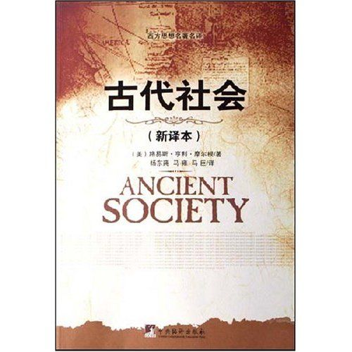
案例引入
路·亨·摩尔根（1818—1881美国文化人类学的奠基人）从易洛魁人原始社会的实践中，了解到他们的风俗习惯和社会制度，并向我们全面而细致地展示了易洛魁人“古代社会”的本质（《古代社会》）。
由此，我们可以发现这样一个哲学道理：即社会生活在本质上是实践的，人们的生活状态（没有家庭、私有财产，没有阶级）是以生产方式（打猎、驯养牲口、播种谷物）为前提的。
马克思主义基本原理

Slide 80


二、社会生活在本质上是实践的
马克思主义的实践观，不仅揭示了自然界和社会的物质统一性，而且阐述了实践在社会生活中的根本地位，这是马克思主义社会历史观的基础。
马克思主义基本原理

Slide 81
旧哲学对实践的探讨
以往的哲学对实践都进行了探讨，苏格拉底就论述过实践，不过主要是说伦理实践。费尔巴哈也讨论过实践，但他把实践看作是人的本能。中国古代的哲学的知行观念也涉及过实践，但主要也是从做人的角度进行论述。
也就是说，以往的哲学对实践的理解是不科学的，因而不能揭示社会生活的奥秘。
马克思主义基本原理

Slide 82
马克思主义认为，实践是人类能动地改造世界的客观物质活动。在《费尔巴哈提纲》中，马克思指出：实践是感性的、对象性的物质活动。“全部社会生活在本质上是实践的。”强调哲学的使命在于指导实践改造世界。“哲学家们只是用不同的方式解释世界，问题在于改变世界。”
马克思主义基本原理

Slide 83
（一）实践是人类能动地改造客观世界的物质活动
1、实践的含义和基本形式
实践的含义：实践是人类有目的地探索和改造客观世界的能动的物质性活动。
实践的基本形式包括生产劳动实践、处理社会关系的实践和科学实验。
马克思主义基本原理

Slide 84

第一，物质生产劳动实践活动。物质生产劳动是人类最基本的实践活动，它是人们运用自身的力量，借助于物质工具和手段，改造自然以获取人们生存、发展所需要的物质生活资料。生产劳动实践的解决人与自然之间的矛盾，它决定着社会的性质和基本面貌。
马克思主义基本原理

Slide 85



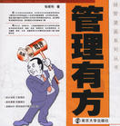
第二，处理社会关系的实践活动。在生产过程中人们形成了多种社会关系，调整和处理这些社会关系的矛盾活动，是人们在改造自然的同时所必须进行的实践活动。在阶级社会中，调节和处理社会关系的实践活动主要表现为阶级斗争。
马克思主义基本原理

Slide 86



第三、科学实验。它是从生产实践中分化出来的相对独立的一种实践活动。科学实验是一种尝试性、探索性、准备性的实践活动。随着社会实践的发展，科学实验的作用越来越重要，许多生产中的问题离开科学实验是无法解决的。
在实践的三种形式中，物质生产实践处于基础地位。
马克思主义基本原理

Slide 87

2、实践的基本特征。
第一、客观物质性。实践的客观物质性在于，构成实践的诸要素，即实践的主体，实践的客体和实践的手段，都是可以感知的客观实在；实践的结果，是对象的客观变化，具有不依人们的意志为转移的客观实在性；实践的过程也是客观的。因此，要尊重实践的客观物质性，做到从实际出发。
马克思主义基本原理

Slide 88
第二，主观能动性。实践的能动性是指实践不同于动物盲目的本能活动，而是有目的，有意识的活动，人不仅适应自然界，更重要的是改造自然界。人则通过改造客观对象使外部环境适应自己不断变化着的需要。
马克思主义基本原理

Slide 89
第三，社会历史性。实践的社会历史性是说人的实践活动，总是在一定历史阶段上进行，无论是实践主体，对象、手段，还是实践的目的、方式、结果，都要以一定的具体社会历史条件为前提，并受其限制。因此，实践是随着社会历史的发展而发展的。
马克思主义基本原理

Slide 90



原始人的劳动
奴隶劳动
现代的生产
马克思主义基本原理

Slide 91
案例: “大跃进”——违背客观实际
“大跃进”运动是指1958年至1960年间，党和政府在全国范围内开展的极“左”路线的运动。要求工农业主要产品的产量成倍、几倍、甚至几十倍地增长。例如，提出钢产量1958年要比1957年翻一番，由535万吨达到1070万吨，1959年要比1958年再翻番，由1070万吨达到3000万吨。粮食产量1958年要比1957年增产80％，由3900亿斤达到7000亿斤左右，1959年要比1958年增产50％，由7000亿斤左右达到10500亿斤。
（2008年是10570亿斤）
马克思主义基本原理

Slide 92


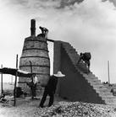
大跃进时期的新闻报道和照片
马克思主义基本原理

Slide 93
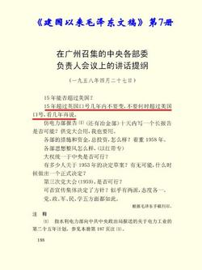
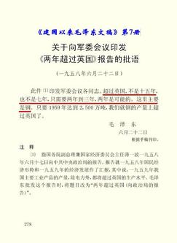
十五年超过英国，超过美国看心情
二年超过英国
跑步进入共产主义社会
马克思主义基本原理

Slide 94
3、实践是人的存在方式
第一，实践是人所独有的活动。
人是社会的人，实践创造了人，形成了人的本质，也使人的本质力量得到充分体现和确证。
第二，实践集中表现了人的本质的社会性。
人的一切社会关系都是在实践中产生的，实践决定着人的本质的社会性。
第三，实践对物质世界的改造是对象性的活动。
人类依赖自然界才能生存和发展，但自然界的天然状态不适应于人，必须通过改造自然的实践来满足自己生存和发展的需要。
马克思主义基本原理

Slide 95
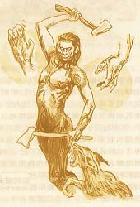
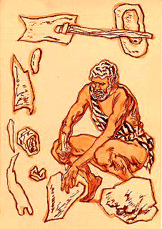
（二）从实践出发理解社会生活的本质
1、实践是物质世界分化为自然界和人类社会历史的前提，又是使自然界与人类社会统一的现实基础。
在实践活动过程中，物质世界出现了自然界和人类社会的区分。自然界和人类社会都具有客观实在性。他们相互联系相互作用，自然界是人类社会形成的前提是构成人类社会客观现实性的自然基础。人在实践活动中创造了人类社会，人类社会的存在和发展，反过来又影响和制约自然界。
劳动创造了人本身
马克思主义基本原理

Slide 96
2、从实践出发去理解社会生活的本质，是马克思主义世界观的重要组成部分，实践的观点“必然会导致唯物主义”。实践是人类社会的基础，一切社会现象只有在社会实践中才能找到最后的根源，才能得到最终的科学说明。
马克思主义基本原理

Slide 97
3、社会生活的实践性表现：
第一，实践是社会关系形成的基础。
第二，实践形成了社会生活的基本领域。
第三，实践构成了社会发展的动力。
总之，全部社会生活本质上是实践的。构成社会的人是从事实践活动的人，推动社会运动的力量是人的实践活动。
马克思主义基本原理

Slide 98
对摩尔根《古代社会》的评价：
恩格斯指出：“在论述社会的原始状况方面，现有的一本像达尔文学说对于生物学那样具有决定意义的书，这本书当然地也是被马克思发现的，这就是摩尔根的《古代社会》（1877年版）。……摩尔根在他自己的研究领域内独立地重新发现了马克思的唯物主义历史观，并且最后还对现代社会提出了直接的共产主义的要求。”
马克思主义基本原理

Slide 99
小结：
以上内容说明了社会生活在本质是行是实践的，阐明了实践对于社会社会的基础地位和本质意义，离开了实践，就没有社会生活。什么样的实践决定了什么样的社会生活。
马克思主义基本原理

Slide 100
记数字和英语单词
“149162536496481”
antidisestablishmentarianism
反对政教分离学说
uncopyrightable
不能获得版权保护的
smiles
马克思主义基本原理

Slide 101
三、客观规律性与主观能动性
（一）自然规律和社会规律
世界是运动、变化、发展的，而事物的运动发展不是杂乱无章的，而是有规律的。人们必须认识世界的发展规律，并自觉地遵守客观规律。
马克思主义基本原理

Slide 102
1.规律及其客观性
规律就是事物发展中本身所固有的本质的、必然的和稳定的联系。
马克思主义基本原理

Slide 103
唯物辩证法关于规律的基本观点是：
第一，规律是事物的本质联系。客观世界的事物、现象和过程之间是普遍联系的，联系的形式又是多种多样的，但非本质的联系是不能称之为规律的。规律所反映的关系或联系都是本质的，即体现了事物本身所固有的、内在的根本性质和发展过程。
第二，规律是事物的必然联系。规律所揭示的是事物必定如此、确定不移、不可改变的趋势。
马克思主义基本原理

Slide 104
第三，规律是事物的稳定联系。
就是说，无论在什么地方、什么时候，只要具备了一定的客观条件，就必然会表现出某种特定的自然过程和规律，某种合乎规律的现象就必定会重复出现。
所以,我们可以利用规律。
马克思主义基本原理

Slide 105
第四，规律是客观的。客观性是规律的根本特点，它不依赖于人的意识而存在。唯心主义否认规律的客观性。人们在实践中可以发现、认识和利用规律，但不能创造和消灭规律。
马克思主义基本原理

Slide 106
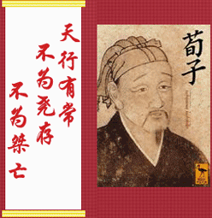
俗话：“劈柴不照纹,累死劈柴人”
马克思主义基本原理

Slide 107
2.自然规律与社会规律的联系与区别
自然与社会都具有客观物质性，都具有自身的发展规律。
自然规律是自然现象固有的、本质的、必然的和稳定的联系。
社会规律是通过人们的活动表现出来的社会生活过程和现象间的固有的、本质的、必然的和稳定的联系。
马克思主义基本原理

Slide 108
自然规律和社会规律之间既相互联系又相互区别。
二者的联系：都是固有的、本质的、必然的和稳定的联系；自然界和社会的规律都可以被认识和利用。
马克思主义基本原理

Slide 109
二者的区别：
自然规律是作为一种盲目的无意识的力量起作用，社会规律则是通过有意识、有目的的人的活动实现的；
自然规律可以完全相同的形式反复出现，而社会规律则是历史的，在不同社会、国家、民族以及不同的历史阶段具有不同的表现形式。
马克思主义基本原理

Slide 110
2014考研试题
2、俄国早期马克思主义理论家普列汉诺夫说，绝不会有人去组织一个“月食党”以促进或阻止月食的到来，但要进行社会革命就必须组织革命党，这是因为社会规律与自然规律有所不同，它是
A.不具有重复性的客观规律
B.由多数人意志决定的
C.通过人的有意识的活动实现的
D.比自然规律更易于认识的规律
马克思主义基本原理

Slide 111
（ 二）意识的能动作用
辩证唯物主义认为：从意识的起源和本质看，物质决定意识，意识是物质发展的产物和人脑对物质的反映；而意识一经产生，就不是消极被动的，对物质具有能动作用。
马克思主义基本原理

Slide 112
1.意识的能动作用及其表现
意识对物质的能动作用又称为意识对物质的反作用、主观能动性，是指意识能够能动地反映客观事物，能够指导人们的实践而改造世界。
马克思主义基本原理

Slide 113
意识能动作用的具体表现如下：
第一，意识活动具有目的性和计划性。人的活动中预定的蓝图、目标、活动方式和步骤等，都体现着意识活动的目的性和计划性。
马克思主义基本原理

Slide 114
马克思说：“蜘蛛的活动与织工的活动相似，蜜峰建筑蜂房的本领使人间的许多建筑师感到惭愧。但是，最蹩脚的建筑师从一开始就比最灵巧的蜜蜂高明的地方，是他在用蜂蜡建筑蜂房以前，已经在自己的头脑中把它建成了。”
马克思主义基本原理

Slide 115
案例：猴子敲不出《莎士比亚全集》。“猴子可以敲出《莎士比亚全集》”的理论是18世纪生物学家赫胥黎提出的。
马克思主义基本原理

Slide 116
第二，意识活动具有创造性。意识不仅能够反映事物的外部现象，而且能够认识事物的本质和规律。
模拟并且创造
马克思主义基本原理

Slide 117
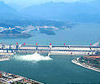

第三，意识活动通过指导人们的实践对客观世界进行改造。
三峡大坝
城市面貌
马克思主义基本原理

Slide 118



第四，意识活动对人体生理活动具有调控作用。
马克思主义基本原理

Slide 119
意识能动作用的原理要求我们，要充分发挥主观能动性，积极、主动、创造性的学习和工作。
马克思主义基本原理

Slide 120
案例：永远都要坐前排
20世纪30年代英国有个叫玛格丽特的小姑娘，自小受到严格的家庭教育，他的父亲经常向她灌输这样的观点：无论做什么事情，都要争做一流，永远不要落在别人后面。“即使是坐公共汽车，也要永远坐在前排。”
40多年过去了，那个事事争一流的玛格丽特成为英国第一位女首相，四年选为保守党领袖。
一位哲人说过“态度决定了你的高度。”
马克思主义基本原理

Slide 121
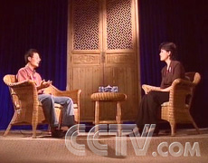

央视国际 2004年02月18日 09:54
案例：被埋地下21天
2002年3月7日晚10时，许河南省洛阳市宜阳县焦家凹锦阳煤矿二矿发生重大透水事故，陕西紫阳县农民、刚当了6天矿工19岁的杨显斌被埋地下21天获救。
在意识的能动作用下，改变命运
马克思主义基本原理

Slide 122
马克思主义经典作家论主观能动性
恩格斯：人离开动物越远，他们对自然界的作用就愈带有经过思考的、有计划的、向着一定的和预先知道的目标前进的特征。
毛泽东：一切事情是要人做的……做就必须先有人根据客观事实，引起思想、道理、意见、提出计划、方针、政策、战略、战术，方能做得好。思想等等是主观的东西，做或行动是主观见之于客观的东西，都是人类特殊的能动性。这种能动性，我们名之曰“自觉的能动性”，是人之所以区别于物的特点。
马克思主义基本原理

Slide 123
但是，意识的能动作用是在物质对意识的决定作用的前提下的对物质的反作用，这种反作用的实现，还要受物质条件的制约。片面夸大意识对物质的反作用就会陷入唯心主义的泥坑。
马克思主义基本原理

Slide 124

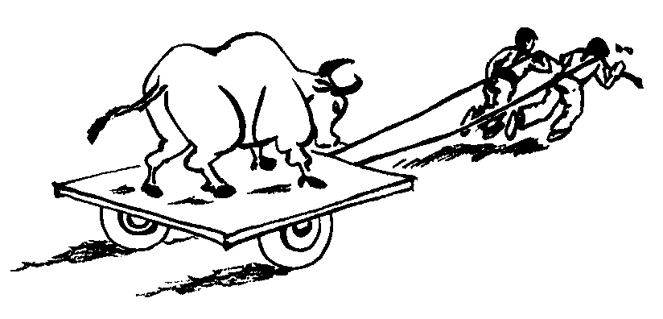
2.主动能动性与客观规律性的辩证统一
（1）主动能动性与客观规律性
首先，必须尊重客观规律性。发挥主观能动性必须以承认客观规律性为前提。
拔苗助长
人的主观能动性≠蛮干
马克思主义基本原理

Slide 125
其次，在尊重客观规律性的基础上，要充分发挥主观能动性。
“被埋地下21天”的案例中，陕西农民杨显斌一方面充分发挥主观能动性，进行自救，努力求生，如避开大水，寻找安全处所，喝水支撑，节约用灯，挖出通道。另一方面又尊重规律，如乌黑的煤炭水有毒，尽量少喝；挖通道时尽可能地用最小的代价，创造最大的效益，所以他在下面挖的洞只有40公分高。
马克思主义基本原理

Slide 126
要正确发挥主观能动性，应当注意以下几点：
第一，要从实际出发，努力认识和把握事物的发展规律。
第二，实践是发挥人的主观能动性的基本途径。
第三，主观能动性的发挥，要依赖于一定的物质条件和物质手段。
马克思主义基本原理

Slide 127
同主观能动性和客观规律性辩证统一原理相关联的另一个问题，是社会历史趋向和主体选择的关系。
（2）社会历史趋向与主体选择的关系
社会历史趋向属于历史决定论的内容，讲的是社会历史规律的决定作用。
主体选择讲的是历史主体在社会历史发展中的能动性和选择性。历史发展的必然性，规定了人们的活动要受规律性的制约，但不否认人在可能的空间内的选择。
马克思主义基本原理

Slide 128
主体选择是在既定历史条件下对社会生活未来发展的多种可能的方向、目标、方式的选择。在这当中，社会生活未来发展存在着多种可能性是主体选择的客观前提，主体利益和需要是选择的内在根据。马克思主义历史决定论之所以强调社会历史规律的客观性，是为了实现主体的正确选择，从而推动社会历史的前进。
主体的选择在社会发展中的作用是不容忽视的，关键在于主体的选择不能与历史发展的总趋势背道而驰。
马克思主义基本原理

Slide 129
讨论：发挥主观能动性与尊重客观规律。
马克思主义基本原理

